Slide 1
ΙΣΤΟΣΕΛΙΔΑ ζωολογικου κηπου
ΠΡΟΓΡΑΜΜΑΤΙΣΜΟΣ ΔΙΑΔΙΚΤΥΟΥ 2023-24
ΟΜΑΔΑ 30
Πανίδης Ευθύμιος
Τσακιρίδης Αλέξανδρος

Slide 2
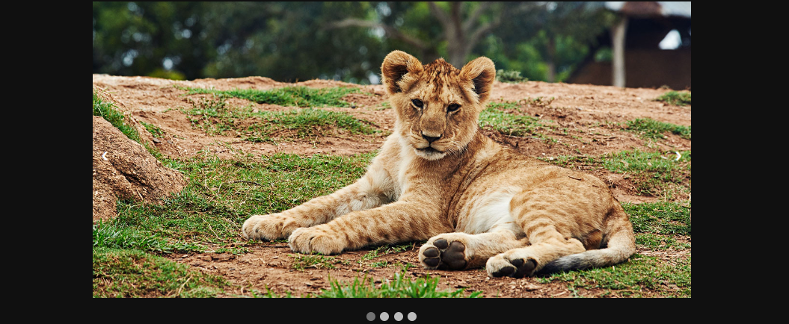
ΓΕΝΙΚΑ
Ιστοσελίδα ενός ζωολογικού κήπου απευθυνόμενη σε επισκέπτες και τους εργαζόμενους.

Slide 3
Front-End
Σελίδες προς υλοποίηση:
Home
Gallery
Tickets
Animals
About
Login
Register
Administration Dashboard
Pop-ups προς υλοποίηση:
Login

Slide 4
Back-End
Τεχνολογίες που θα χρησιμοποιηθούν:
Flask
Jinja
MySQL, SQLite

Slide 5
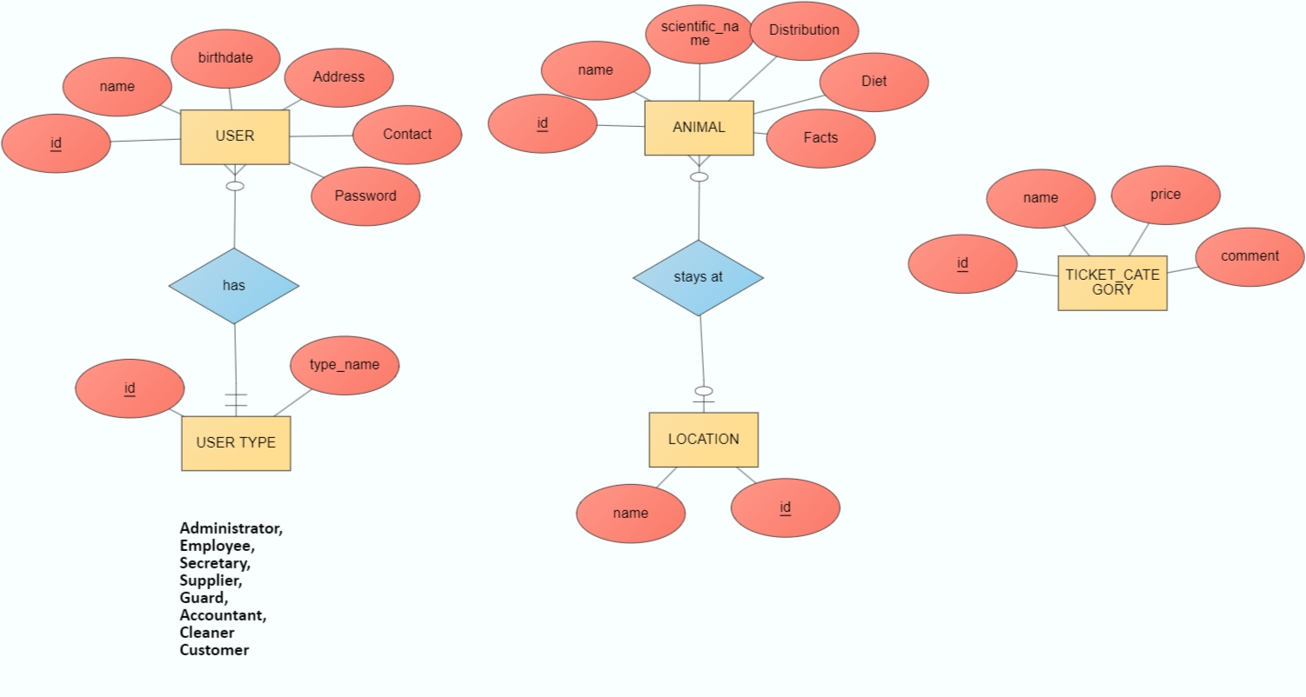

Slide 6
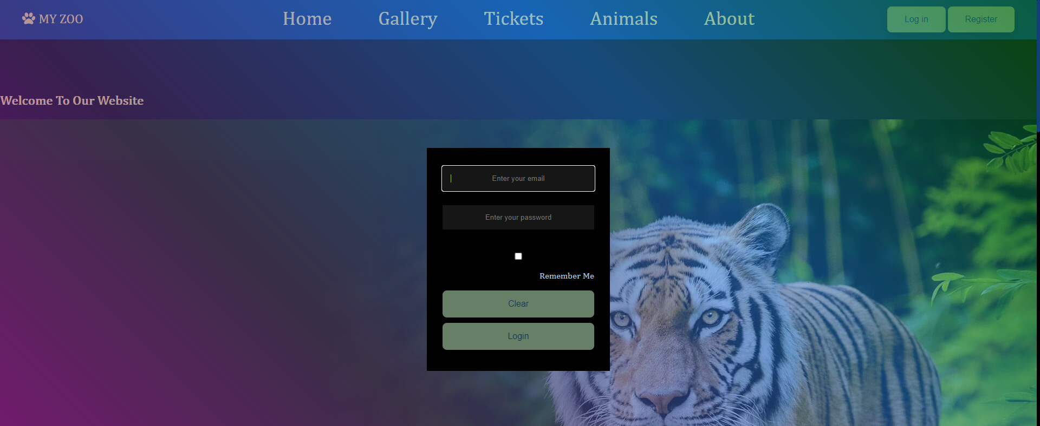

Slide 7
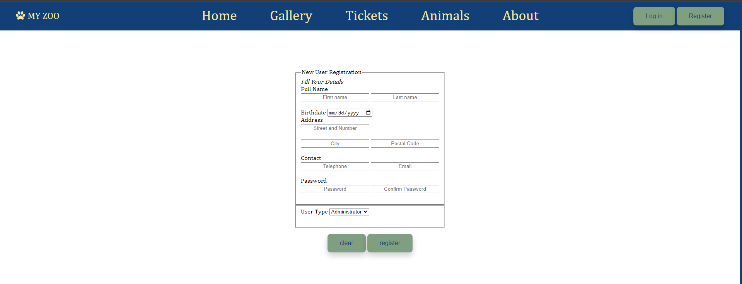

Slide 8
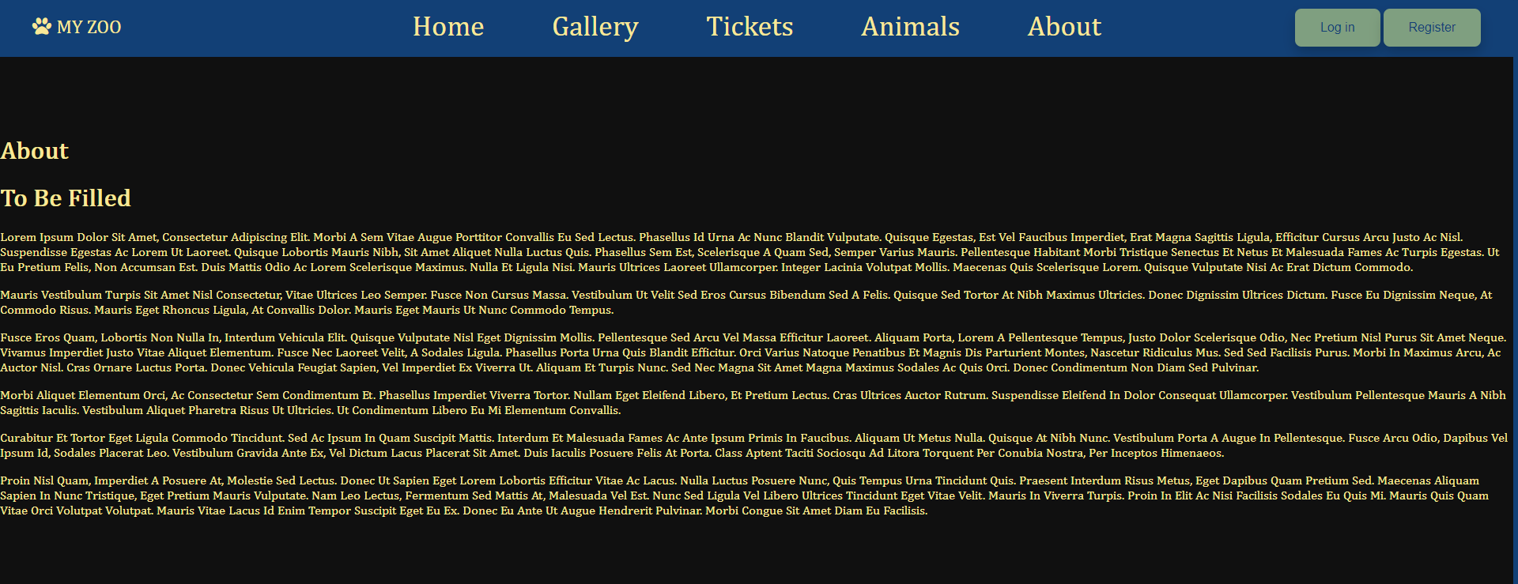

Slide 9
